Slide 1
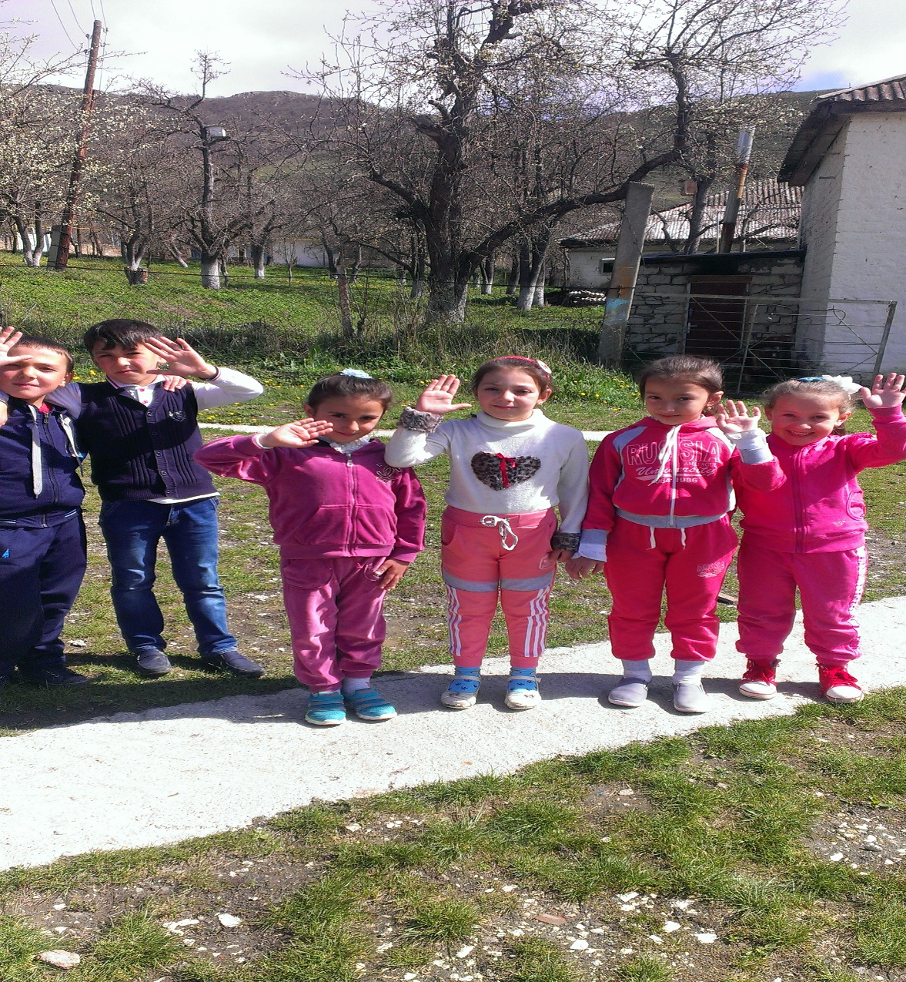
С детства дружбой дорожить учат в школе…

Slide 2
Дружба
– близкие отношения основанные на взаимном доверии, привязанности, общности интересов».

Slide 3
Какие пословицы о дружбе вы знаете?
Объясни пословицу

Slide 4
Закончи пословицу:
Нет друга – ищи, а нашёл- …
Друзья познаются в …
Старый друг лучше…
Человек без друзей, что …
Не имей сто рублей, а …
Дружба не гриб, в лесу…

Slide 5

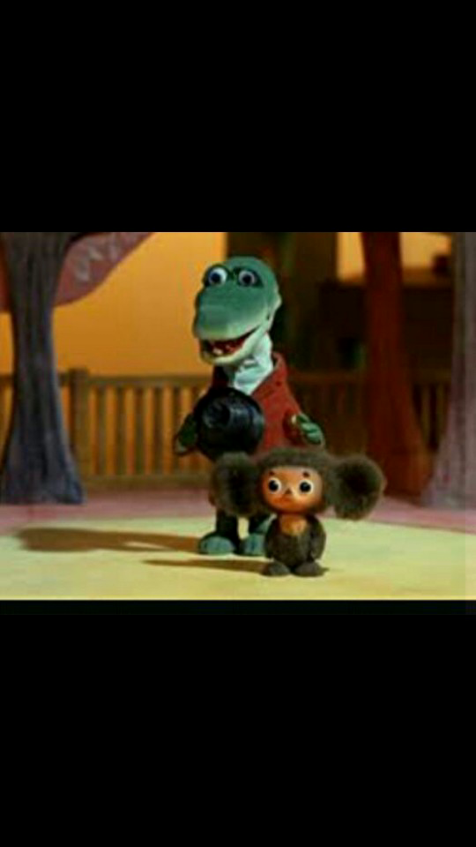
«Кто с кем дружит?»

Slide 6
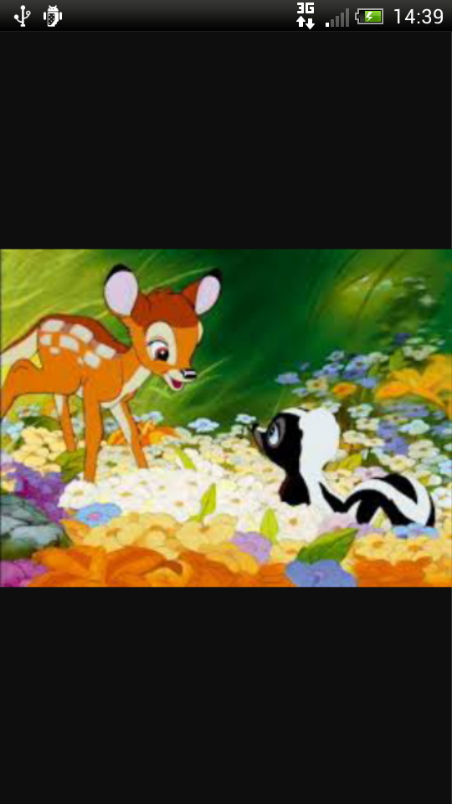

«Кто с кем дружит?»

Slide 7
Основные законы дружбы:
1. Один за всех и все за одного.
2. Уважайте друг друга и помогайте друг другу.
3. Радуйтесь вместе с друзьями.
4. Не обижайте друзей и всех, кто вас окружает.
5. Не оставляйте друзей в беде, не подводите их, не предавайте, не обманывайте, не нарушайте своих обещаний.
6. Берегите друзей, ведь друга потерять
легко. Старый друг лучше новых двух.

Slide 8
Ребята, оцените себя! В каждом утверждении вместо слов НАСТОЯЩИЙ ДРУГ поставьте короткое слово Я. Ну как, получается? Прочитайте нам …
Настоящий друг – это тот, кто никогда не обманывает своего друга.
Настоящий друг – это тот, кто не пожалеет поделиться со своим другом всем, что сам имеет.
Настоящий друг – это тот, кто не станет смеяться над бедой или неудачей своего друга.
Настоящий друг – это тот, с кем всегда интересно и никогда не скучно.
Настоящий друг – это тот, кто постарается защитить от обидчика.

Slide 9
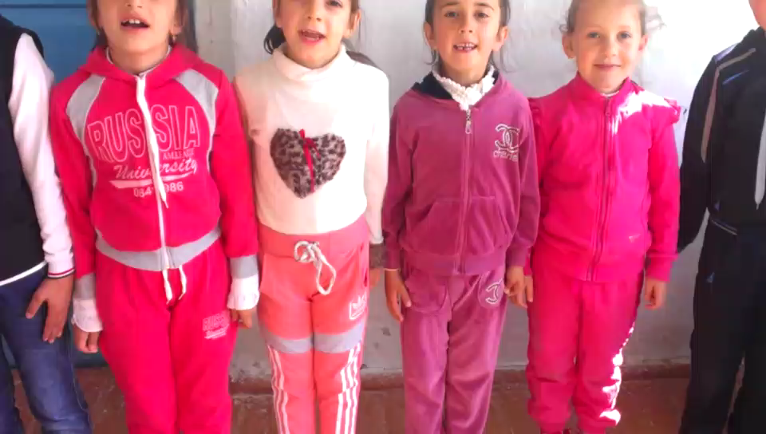

Slide 10
Ребята , давайте жить дружно!

